Slide 1

ShieldPay – İşlem Dolandırıcılığı (Fraud) Tespit Sistemi
YZM 3223- Makine Öğrenmesi
232803060- İrem KAYA
Prof. Dr. Akın ÖZÇİFT
Hasan Ferdi Turgutlu Teknoloji Fakültesi- Yazılım Mühendisliği
2025

Slide 2
Proje organizasyonu
Problem & Veri: islemler_final.csv üzerinden dolandırıcılık sınıflandırma (fraud / not-fraud)
EDA & Ön İşleme: veri kalitesi kontrolü, sınıf dağılımı, kategorik/sayısal dönüşümler (pipeline)
Model & Artefact: eğitim + değerlendirme; çıktı olarak fraud_pipeline.joblib
Servis & Demo: Flask API (/health, /predict) → JSON tahmin; uygulama tarafına entegrasyon

Slide 3
1. Veri Seti ve Keşif Analizi (EDA)
Veri toplama → temizleme → EDA bulguları → eğitim için hazırlık

Slide 4
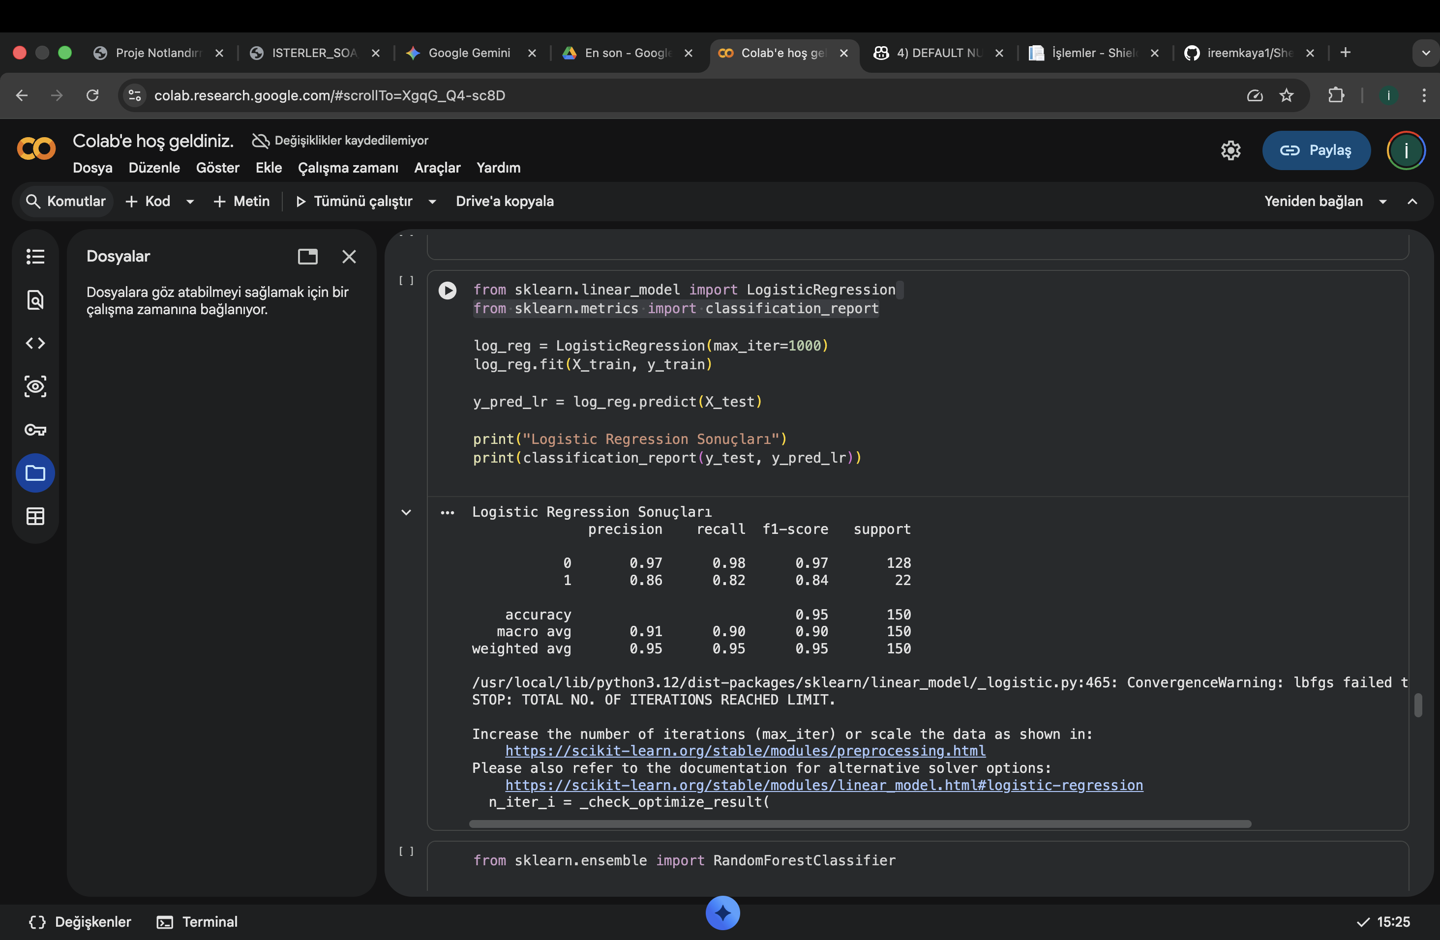
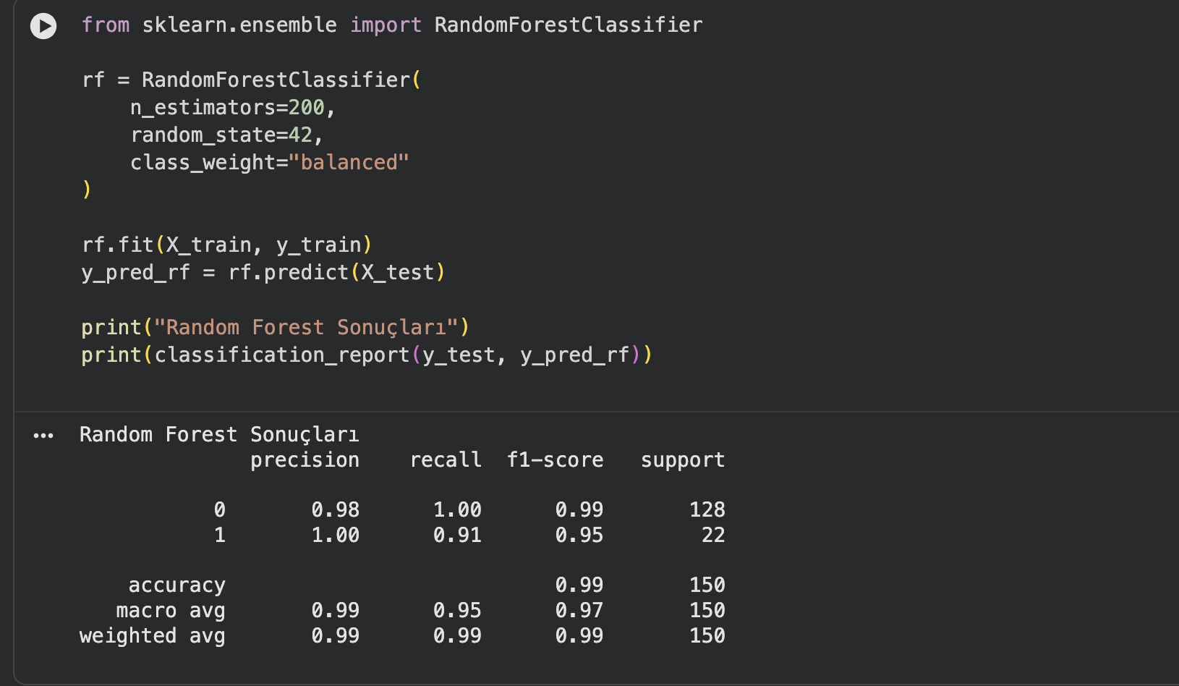
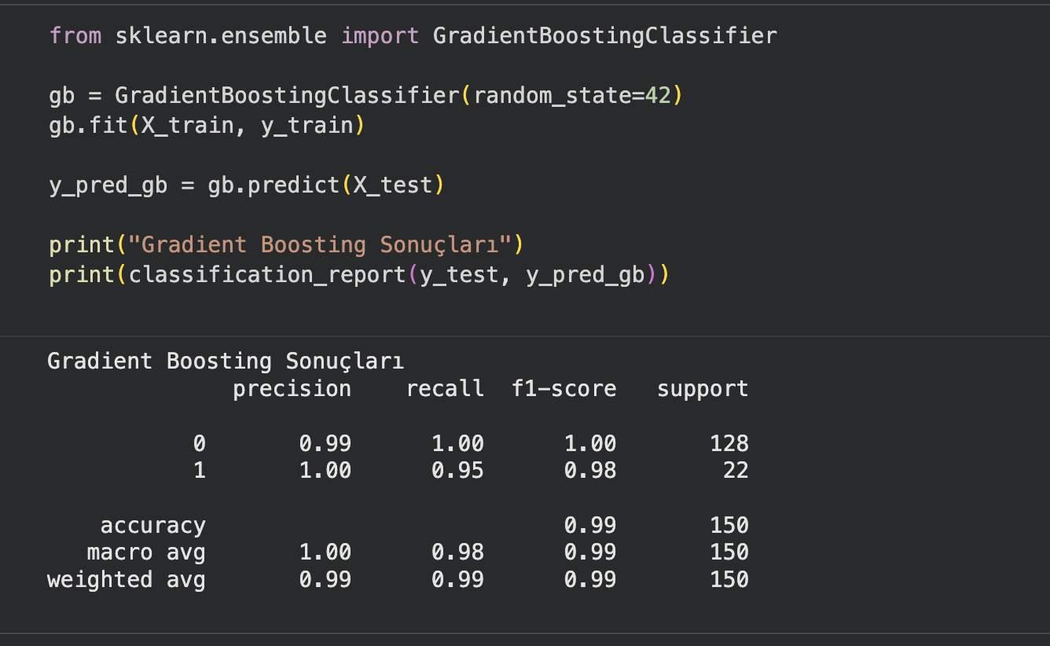
Veri Seti Özeti (islemler_final.csv)
Alan: İşlem (transaction) kayıtları üzerinden dolandırıcılık tespiti
Hedef değişken: Fraud etiketi (ikili sınıflandırma)
Ön işleme: eksik değer/format kontrolü, kategorik kodlama, ölçekleme (Pipeline yaklaşımı)
Eğitim altyapısı: Fraud_ml_training.ipynb ve Fraud_pipeline.ipynb (tekrarlanabilir deney)
Veri bölme: Train/Validation/Test (oranlar raporda belirtilmiştir)

Slide 5
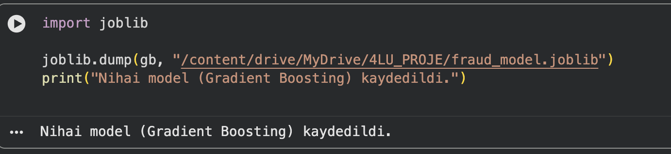
EDA Bulguları ve ML İş Akışı
EDA ile temel veri dağılımları ve olası dengesizlikler incelendi.
Ön işleme adımları pipeline içinde sabitlendi (aynı dönüşümler servis tarafında da uygulanır).
Eğitim sonrası en iyi pipeline joblib olarak kaydedildi ve servis tarafından yüklendi.
Veri
(islemler_final.csv)
EDA
& Temizleme
Ön İşleme
(Pipeline)
Model Eğitimi
& Değerlendirme
Artefact
fraud_pipeline.joblib
Flask Servisi
/health, /predict
Şekil 1. Uçtan uca ML iş akışı (EDA → Pipeline → Eğitim → Model Artefact → Flask Servisi)

Slide 6
Model, Artefact ve Servis Bileşenleri
Katman | Dosya/Modül | Ne yapıyor? | Girdi/Çıktı | Kanıt
Veri | islemler_final.csv | İşlem kayıtları + hedef etiket | CSV → DataFrame | Dosya/örnek satırlar
EDA & Eğitim | Fraud_ml_training.ipynb | EDA, özellik hazırlama, model eğitimi | Train/Val/Test → metrikler | Notebook çıktısı
Pipeline | Fraud_pipeline.ipynb | Ön işleme + model bileşenlerini birleştirir | Ham özellikler → dönüştürülmüş özellikler | Pipeline tanımı
Model Artefact | fraud_pipeline.joblib | Eğitilmiş pipeline (binary) | joblib.load → model objesi | Load testi
Tablo 1. ML bileşenleri ve üretilen artefact’ler

Slide 7
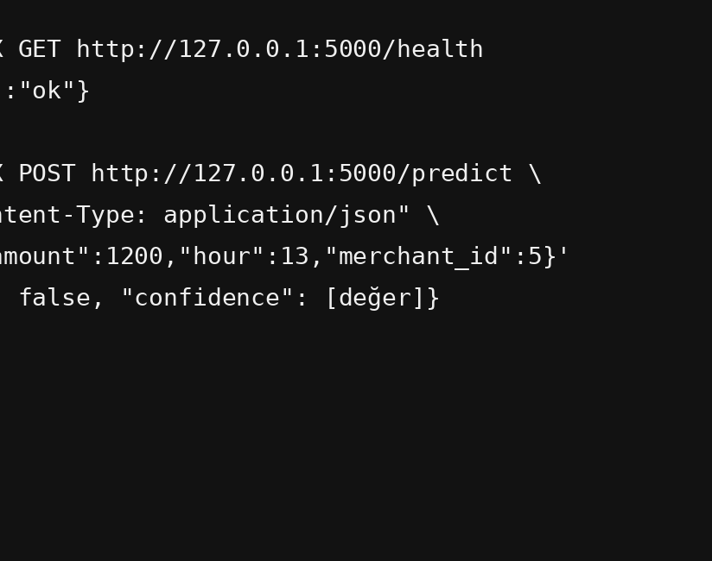
Servisleştirme (Flask) ve API Testi
Servis: Flask tabanlı REST API (localhost:5000).
GET /health → servis ayakta kontrolü (status: ok).
POST /predict → JSON girişini alır, pipeline ile dönüştürür, tahmin sonucunu JSON döndürür.
Model yükleme: fraud_pipeline.joblib (joblib ile).
Demo: curl/Postman ile istek atıp sonucu UI tarafında gösterecek şekilde entegre edildi.

Slide 8
Kaynakça
[1] https://github.com/ireemkaya1/SheildPay
[2] scikit-learn – Model persistence (joblib) ve güvenlik notları
[3] joblib Documentation

